Slide 1
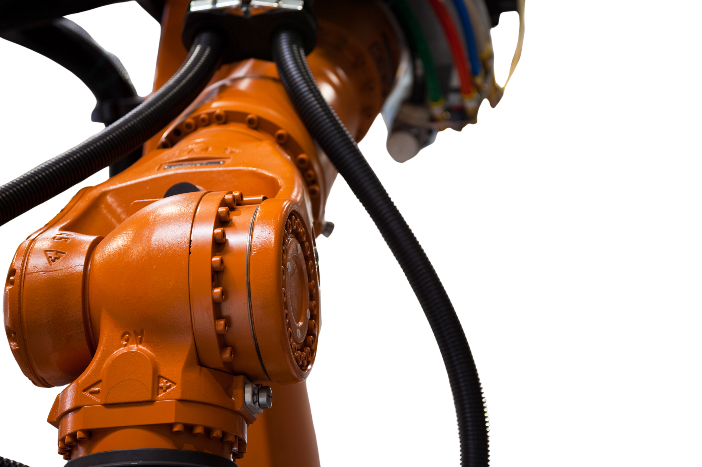




Diseño de un panel interfaz para el control de entradas, salidas y seguridades para el laboratorio de robótica.
Máster Universitario en Mecatrónica
Estudiante: Jesús Miguel Campos Correia
Director: Enrique Paz Domonte

Slide 2

ÍNDICE DEL PRESENTACIÓN
1)Introducción
1.2) Identificación de la necesidad
1.3) Justificación de la necesidad
1.4) Objetivos
1.5) Requisitos técnicos
2) Fundamentos teóricos
2.1) Normativas de estandarización para el diseño del panel
2.2) Descripción de los componentes del sistema
2.3) Descripción del panel interfaz
2.3.1) Fuente de alimentación del panel
2.3.2) Conexiones y componentes de panel interfaz
3) Diseño del panel interfaz
3.1) Diseño de las piezas de la carcasa del panel
3.2) Sujeciones de componentes del panel interfaz
3.3) Diseño eléctrico del panel
3.4) Recomendaciones para la fabricación de las piezas de la carcasa
4) Simulación de fuerza aplicada sobre la carcasa
6) Presupuesto
7) Conclusiones

Slide 3
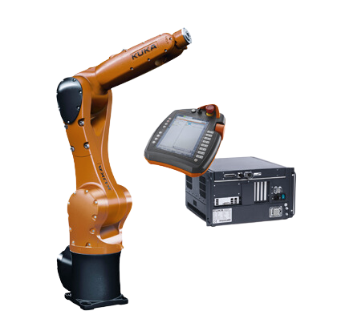
INTRODUCCIÓN
En este proyecto, se ha enfocado en el diseño de una botonera adicional para gestionar las entradas, salidas, y medidas de seguridad de un sistema robotizado compuesto por una controladora modelo Kuka Kr C4 Compact y un manipulador Kuka Kr3 Agilus.

Slide 4
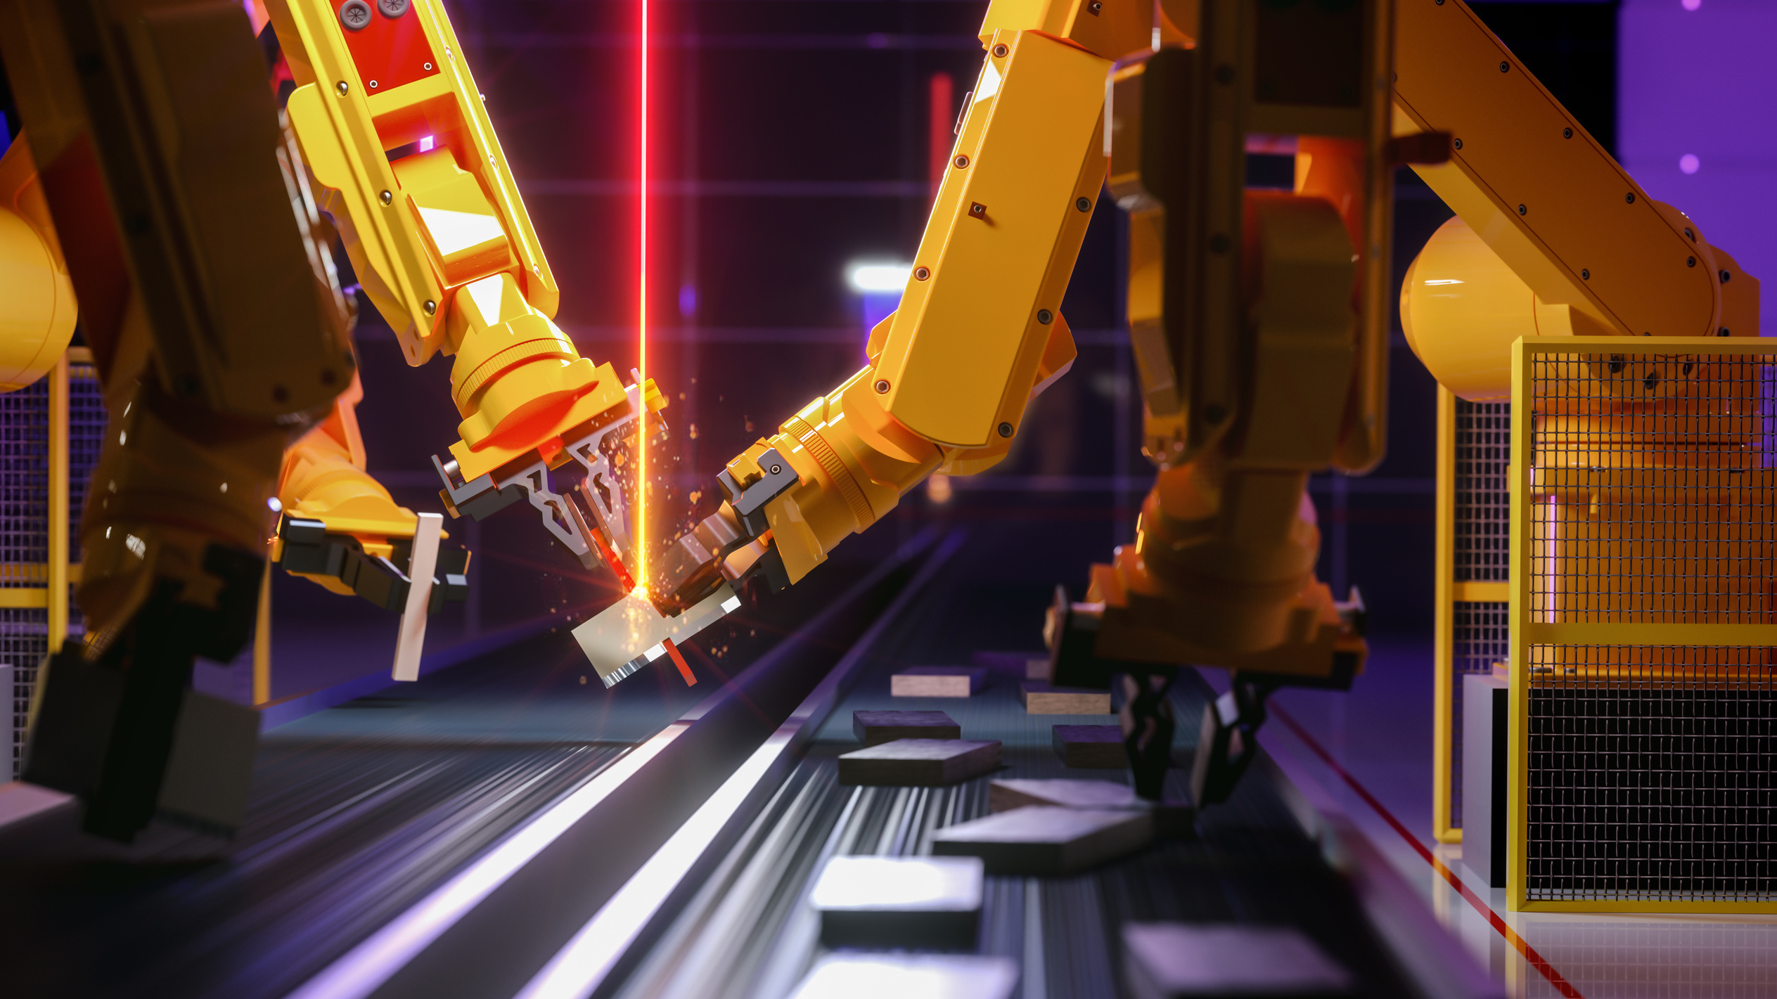

IDENTIFICACIÓN DE LA NECESIDAD
Con los de robots industriales del fabricante Kuka, que están disponibles en laboratorio de robótica ubicado Escuela de Ingeniería Industrial. Es que crea la necesidad por panel interfaz o botonera para este sistema.
La importancia de contar con una botonera en el laboratorio radica principalmente en la seguridad que proporciona al operario y en la mejorían las prácticas que se lleven a cabo.

Slide 5
OBJETIVO GENERAL
Diseñar un panel de interfaz destinado al uso docente que permita gestionar las entradas, salidas y medidas de seguridad para el sistema robotizado del laboratorio de robótica de la Escuela de Ingeniería Industrial en el campus CUVI de la Universidade de Vigo.

Slide 6
OBJETIVO ESPECÍFICOS
1
2
3
4
5
Realizar el diseño del circuito eléctrico que describa las conexiones y funciones del dispositivo interfaz.
Definir el listado de materiales necesario para la fabricación del panel, considerando los parámetros requeridos para la fabricación de piezas y el ensamblaje.
Diseñar un soporte metálico que permita la correcta adaptación de la botonera a los componentes eléctricos.
Analizar y simular las piezas de la carcasa panel diseñadas para comprobar su resistencia.
Elaborar la documentación necesaria para implementar tecnologías de fabricación asistidas
por ordenador (CAM)

Slide 7




REQUISITOS TÉCNICOS
• Para el diseño de un panel de control de un sistema robotizado es necesario conocer las características y recomendaciones del fabricante para funcionamiento del sistema.
• Selección de componentes adecuados y compatibles para el sistema robotizado especifico.
• Ajustar los diseños a la normativa de estandarización correspondiente.

Slide 8
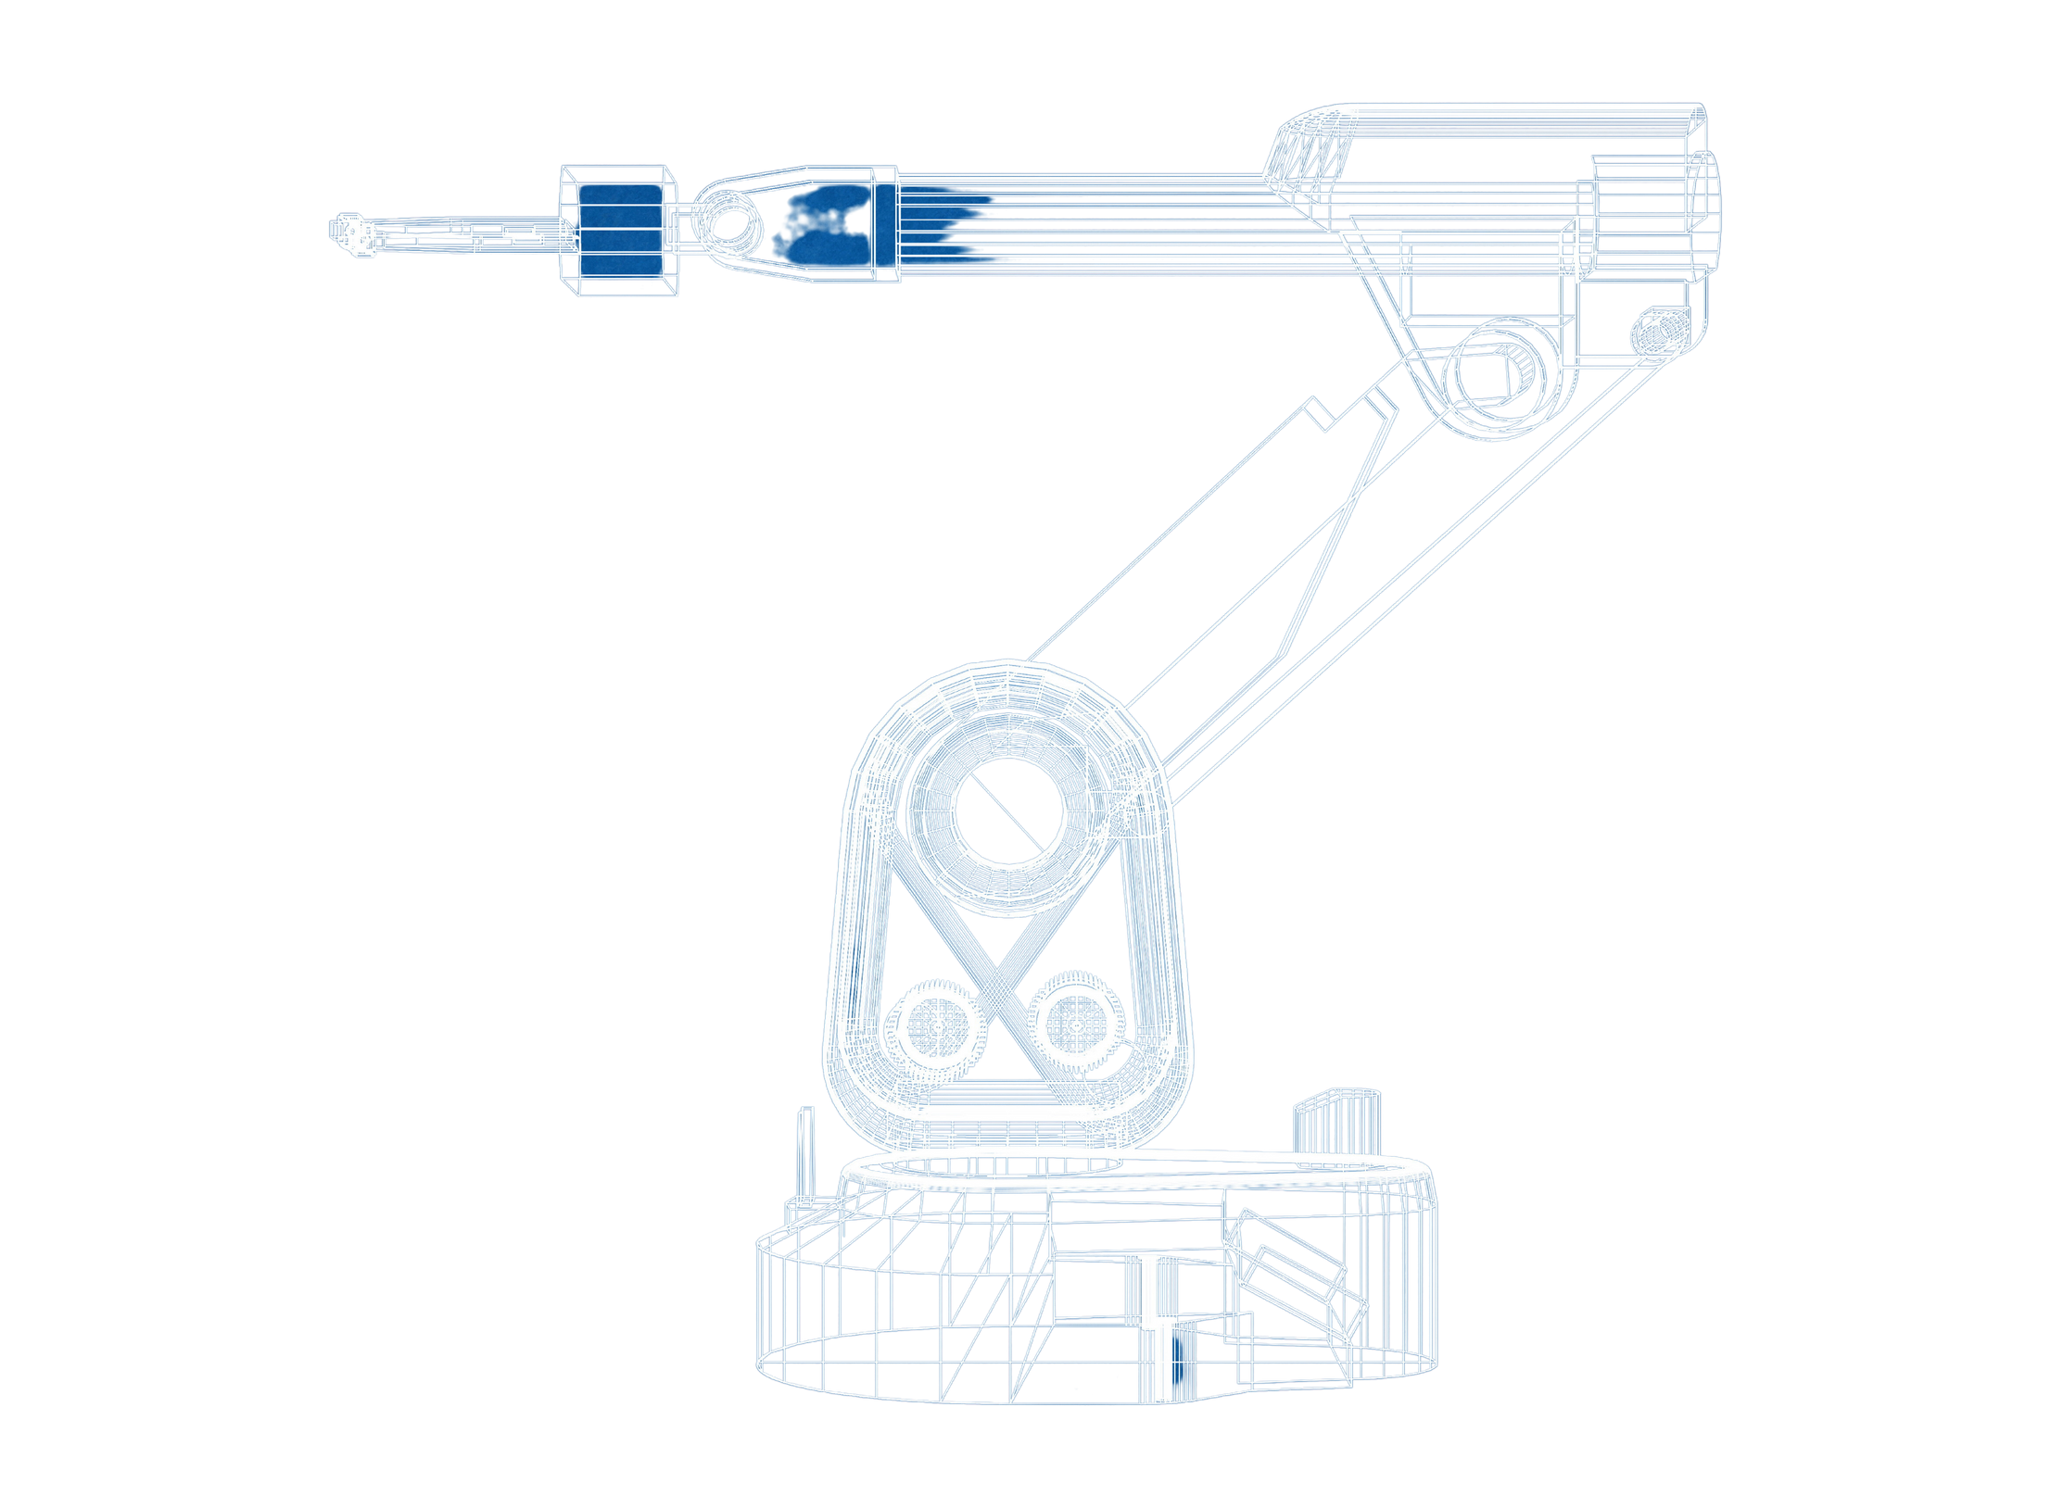


NORMATIVAS ESTADARIZACIÓN
ISO 10218-1:2011 Robots y dispositivos robóticos, parte 1.
ISO 10218-2:2011 Robots y dispositivos robóticos, parte 2.
ISO 13849-1:2006 Seguridad de las máquinas.
ISO 13850, Seguridad de las máquinas. Parada de emergencia.
IEC 60204-1, Seguridad de las máquinas.
IEC 62061:2005, Seguridad funcional de sistemas de mando eléctricos

Slide 9
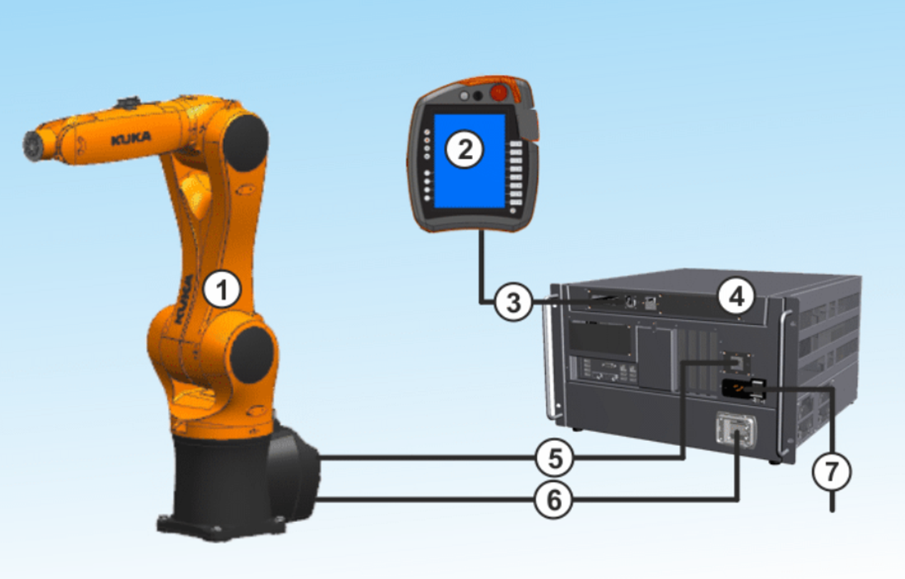
DESCRIPCIÓN DE LOS COMPONENTES DEL SISTEMA

Slide 10
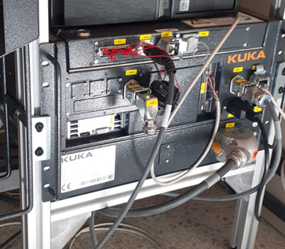

CONTROLADORA KUKA KR C4 COMPACT
Conector X11
Conector X20
Conector X66
Conector X19
Conector X21
Conector X12

Slide 11
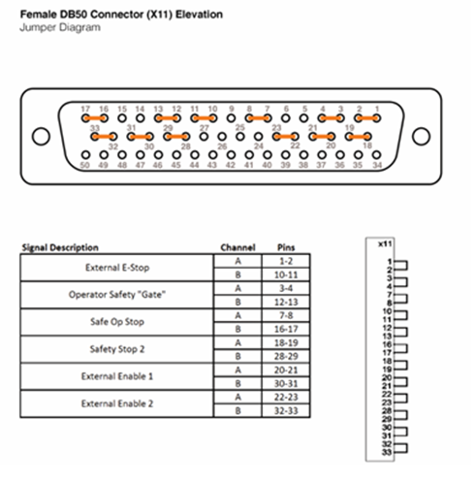
INTERFAZ DE SEGURIDAD X11

Slide 12
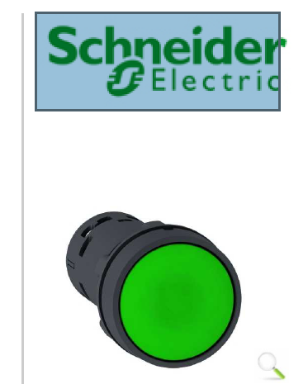
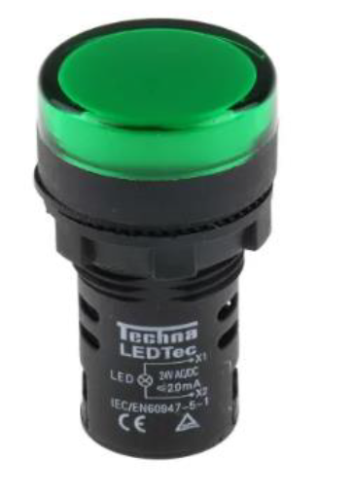
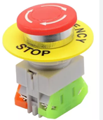
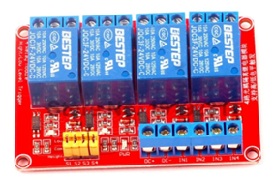
DESCRIPCIÓN DEL PANEL INTERFAZ
Fuente de alimentación del panel
Conexiones y componentes de panel interfaz

Slide 13
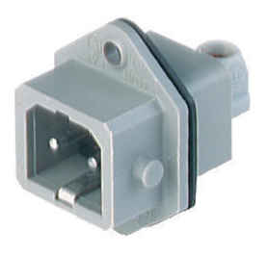
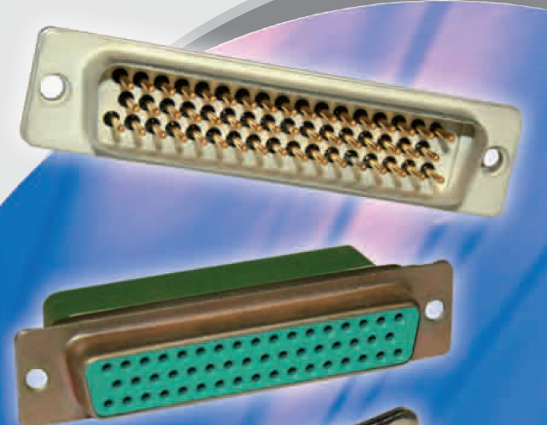
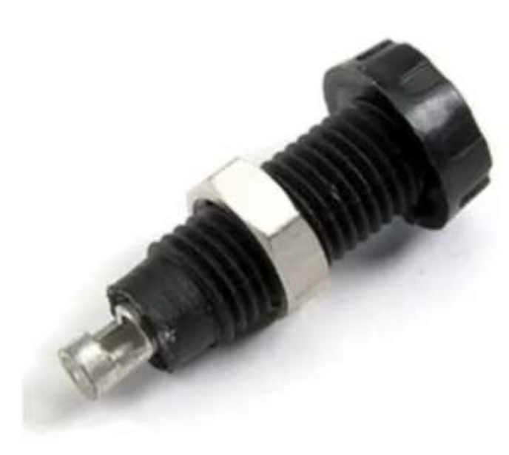
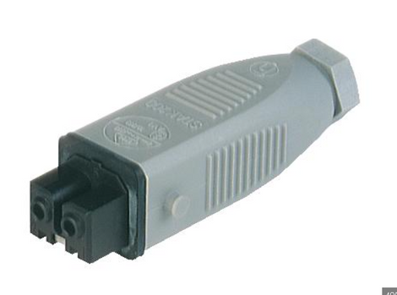
CONECTORES DEL PANEL
Control de entradas y salidas
Alimentación
Conectores para mediciones

Slide 14
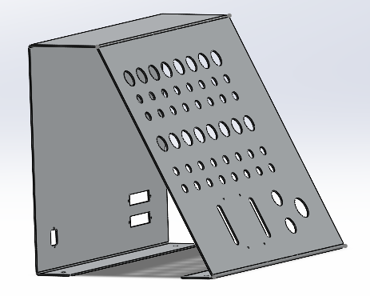
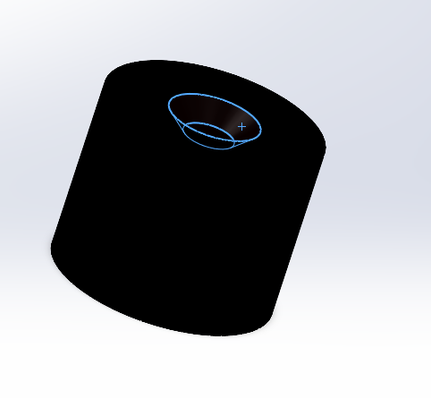
DISEÑO DEL PANEL INTERFAZ
Este apartado consiste en un diseño asistido por ordenador (CAD). Este CAD incluye el diseño de piezas para la carcasa y el diseño eléctrico del panel.
La carcasa del panel se compone de una chapa metálica plegada y cuatro bases cilíndricas de goma. dichos materiales específicos son aluminio de aleación 1060 y Goma TPU

Slide 15
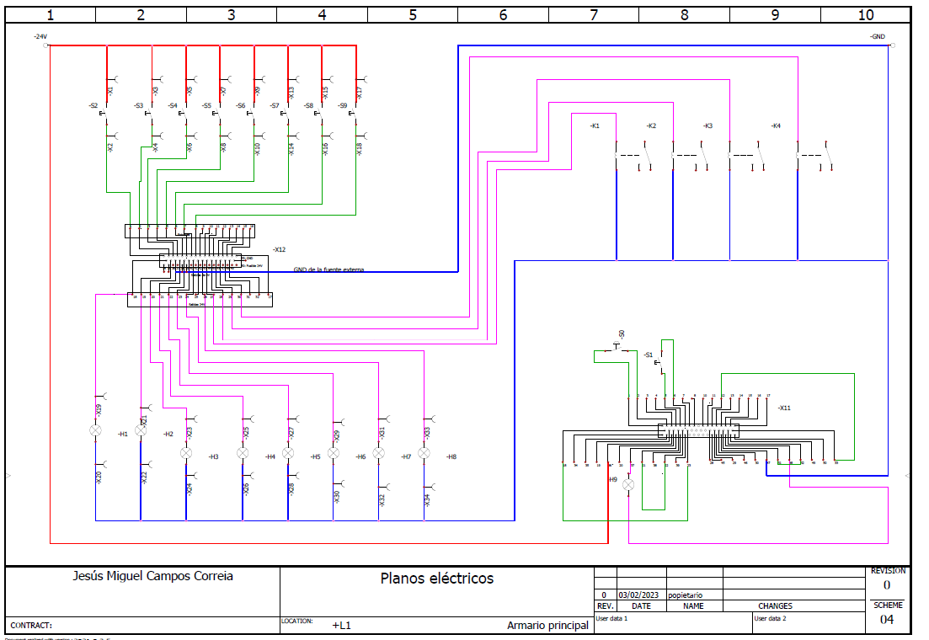
DISEÑO ELÉCTRICO DEL PANEL

Slide 16
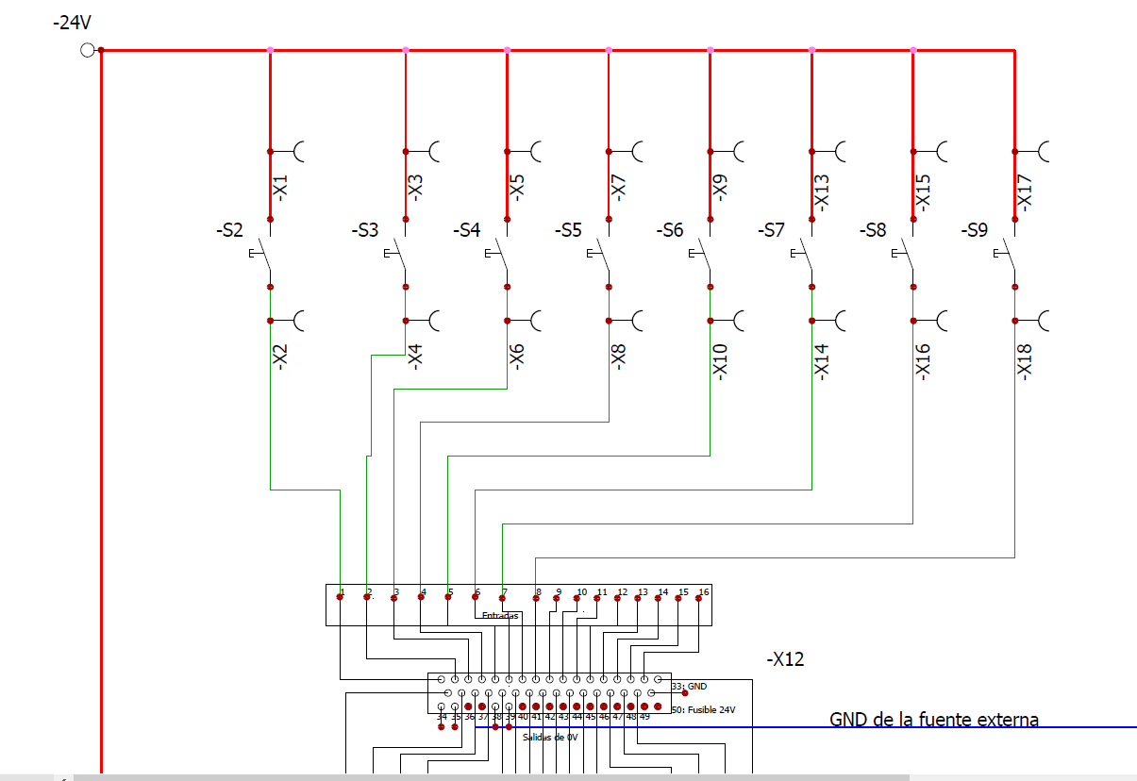
Conexiones de las entrada digitales

Slide 17
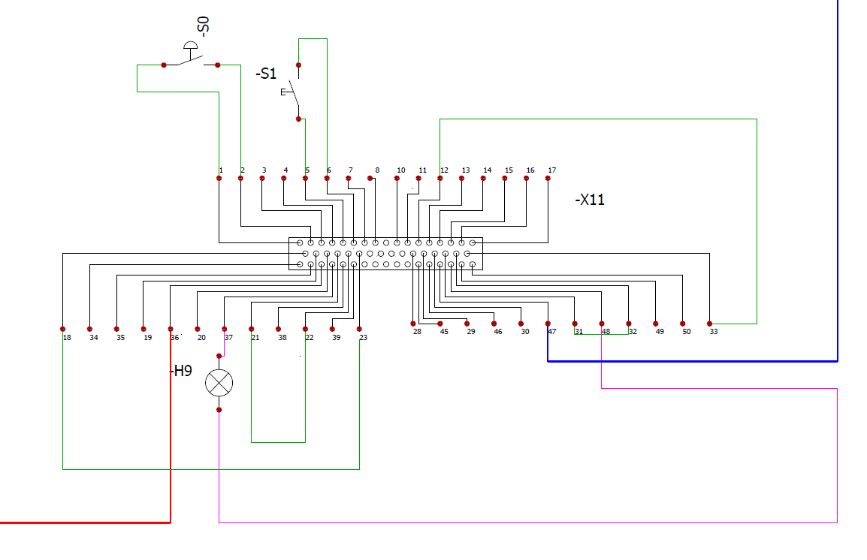
Conexiones de seguridad

Slide 18
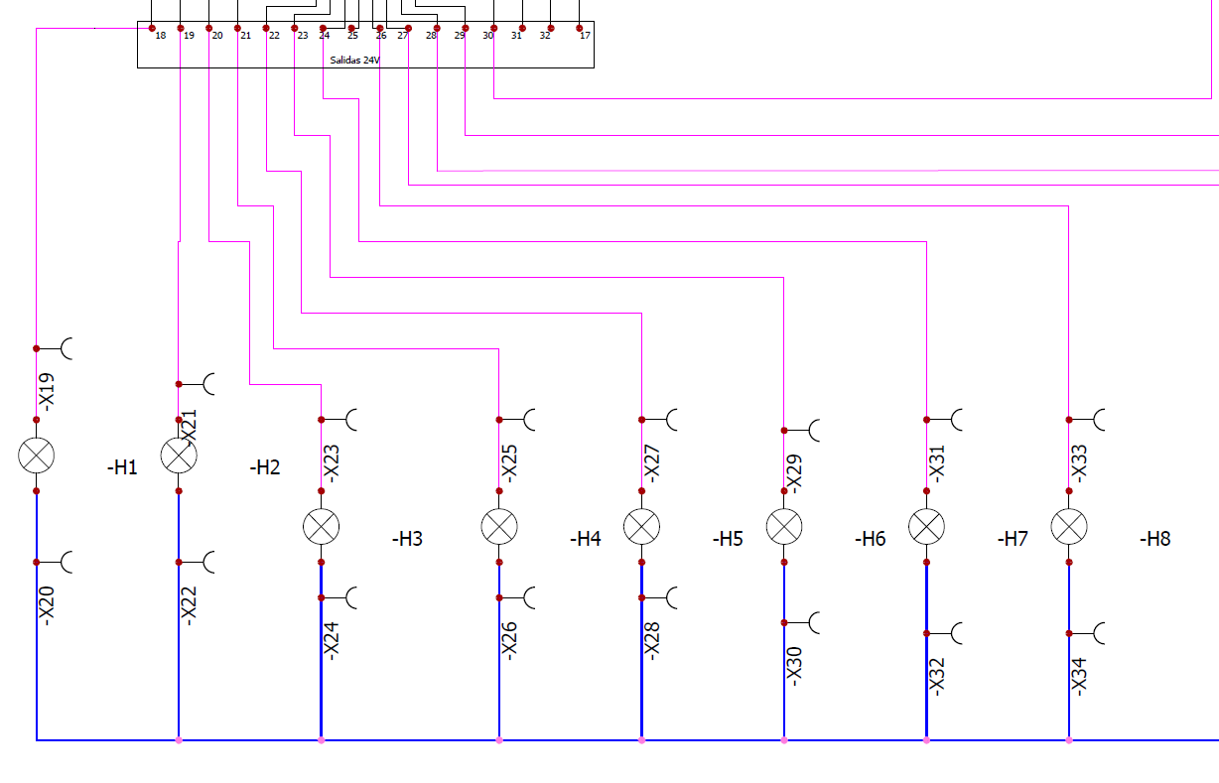
Conexiones de las salidas digitales

Slide 19
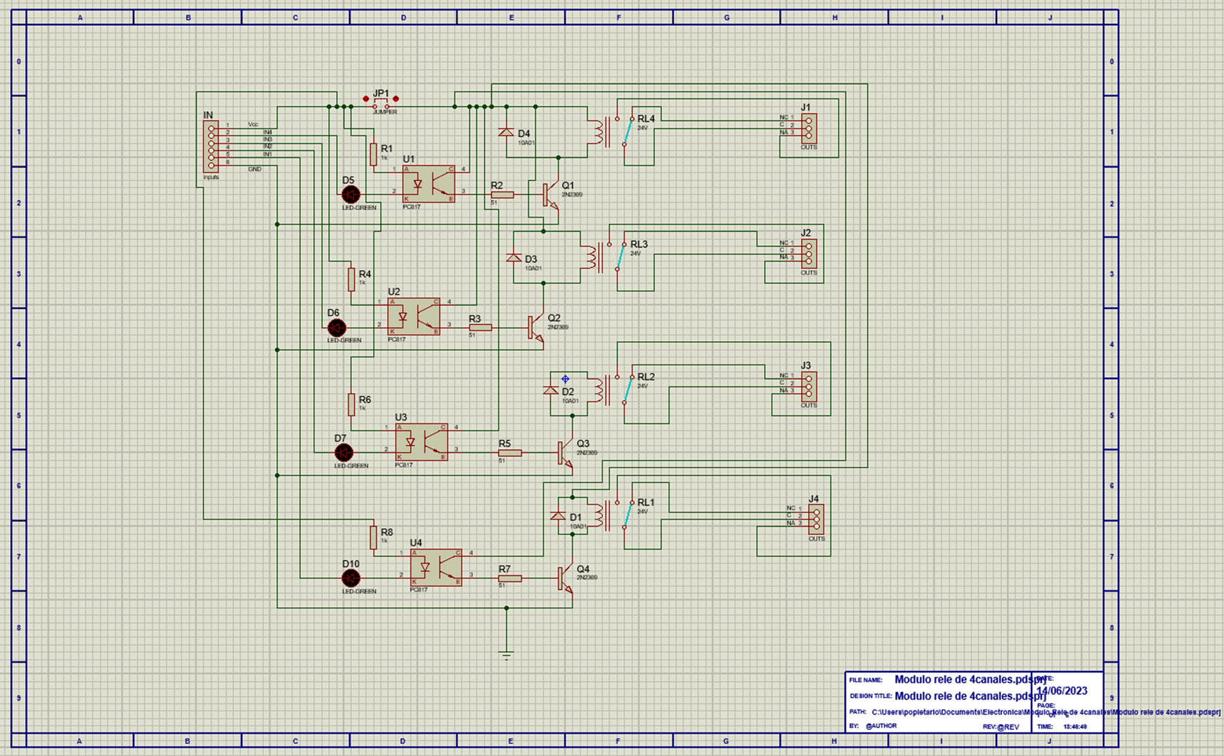
Conexiones de la placa PCB

Slide 20



RECOMENDACIONES PARA LA FABRICACIÓN DE LAS PIEZAS DE LA CARCASA
En este apartado se recomendarán algunos métodos de fabricación asistida por ordenador para las piezas de la carcasa anteriormente diseñadas. Este proceso se detalla a continuación:
Corte de la chapa metálica
Plegado de la chapa metálica
Impresión
en 3D

Slide 21
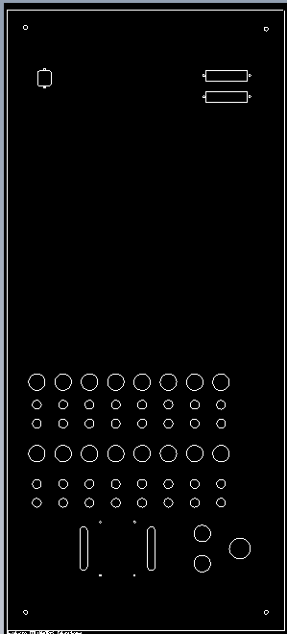
CORTE DE LA CHAPA POR CON UNA MÁQUINA DE CORTE (CNC)

Slide 22
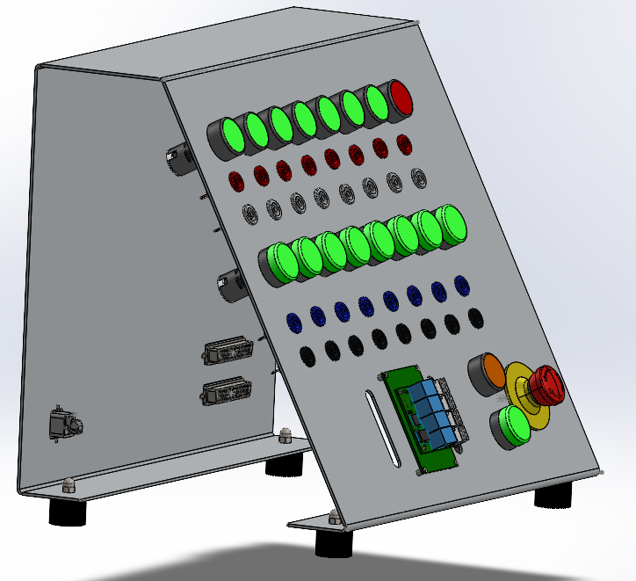
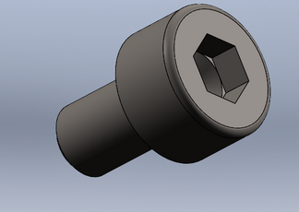
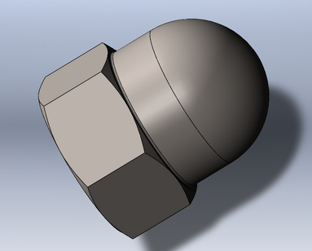
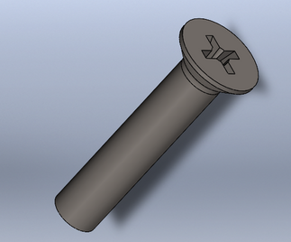
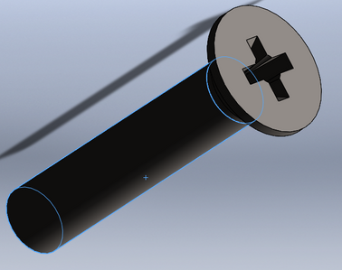
Ensamblaje del Panel
EN ISO 4762 M2 x 3 - 3N
EN ISO 4762 M3 x 5 - 5N
DIN 1587 - M5 --NNU
DIN EN ISO 7046-1 - M5 x 25 25N
DIN EN ISO 7046-1 - M2 x 10 - Z -10N

Slide 23
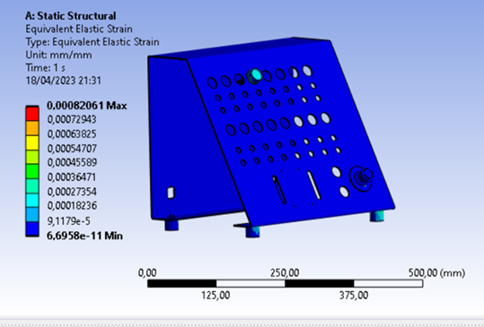
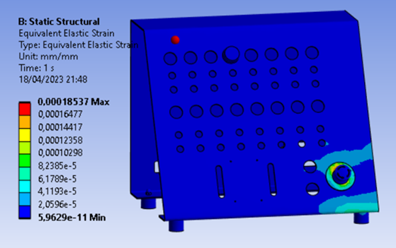
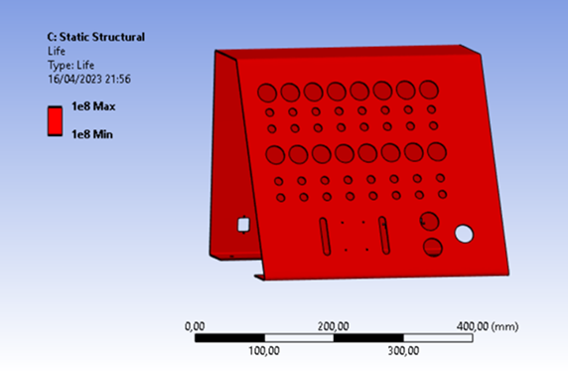
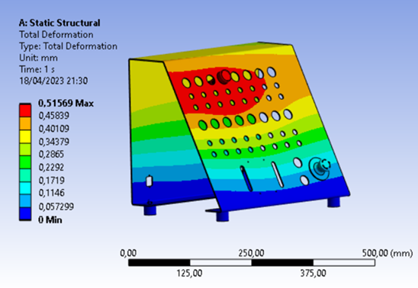
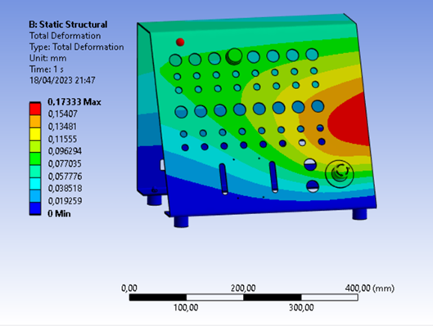
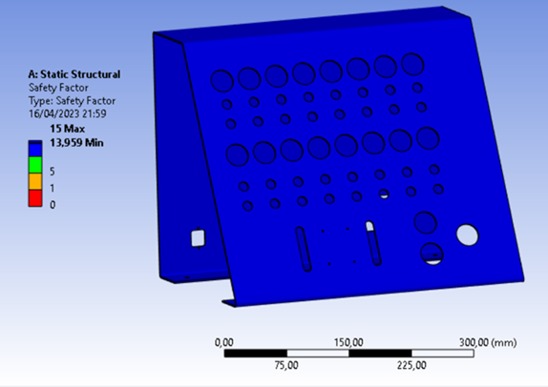
SIMULACIÓN DE FUERZA APLICADA SOBRE LA CARCASA

Slide 24

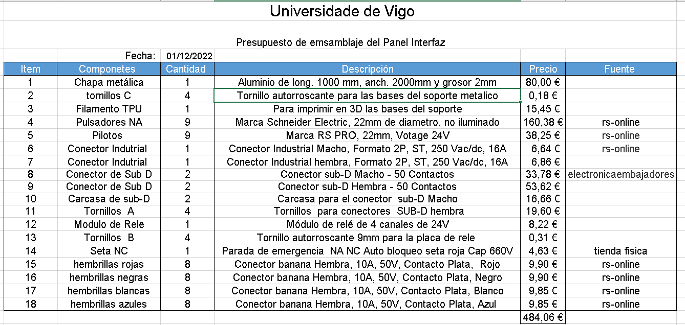
PRESUPUESTO

Slide 25

CONCLUSIONES
En caso de decidir desarrollar el dispositivo diseñado, este trabajo puede servir como guía para su desarrollo, ya que muestra los pasos a seguir en el armado del panel interfaz para controlar al robot KUKA KR3 AGILUS.
Los resultados de la simulación de la carcasa de aluminio para la botonera que controla el dispositivo Kuka krc4 compact indican que tiene una deformación aceptable y una resistencia mecánica adecuada, lo que garantiza su buen funcionamiento en condiciones de uso industrial.
La carcasa también presenta una buena vida útil bajo fatiga, con un ciclo de vida máximo de 100 millones de ciclos de carga, lo que asegura su durabilidad en la aplicación de control de un robot industrial.
Desde una perspectiva económica, el proyecto construido es factible de costear, ya que se seleccionaron los componentes justos para mantener un coste de producción razonable.

Slide 26
GRACIAS POR VUESTRA ATENCIÓN

Slide 27

PREGUNTAS

